Slide 1
SD 結構動力學｜觀念講義
運動方程式推導
難的永遠不是「解方程式」，而是「如何把方程式正確寫出來」—— 建模四步驟與三大代公式路線
SD-U1-2
結構動力學｜SD-U1-2 運動方程式推導｜觀念講義

Slide 2
TOPIC MAP
本單元四大主題
1
2
① 數自由度與選座標
② 路線 1：向量法
自由度由「約束」決定，不是數質量個數；座標從靜平衡位置量、地震題用相對位移，方程式右邊才會乾淨。
牛頓第二定律／D'Alembert。把慣性力移到等號左邊，動力問題變成靜力平衡；集中質量與剪力屋架最適用。
3
4
③ 路線 2：純量法
④ 路線 3 與矩陣整理
Lagrange 方程。只要出現剛性桿、鉸支承、轉動、倒擺，約束力不做功而自動消失，省下解 5～6 個內力。
連續體先假設形函數 ψ(x) 化成廣義單自由度；多自由度則從 T 與 U 的二次式係數直接「讀」出 [M] 與 [K]。

Slide 3
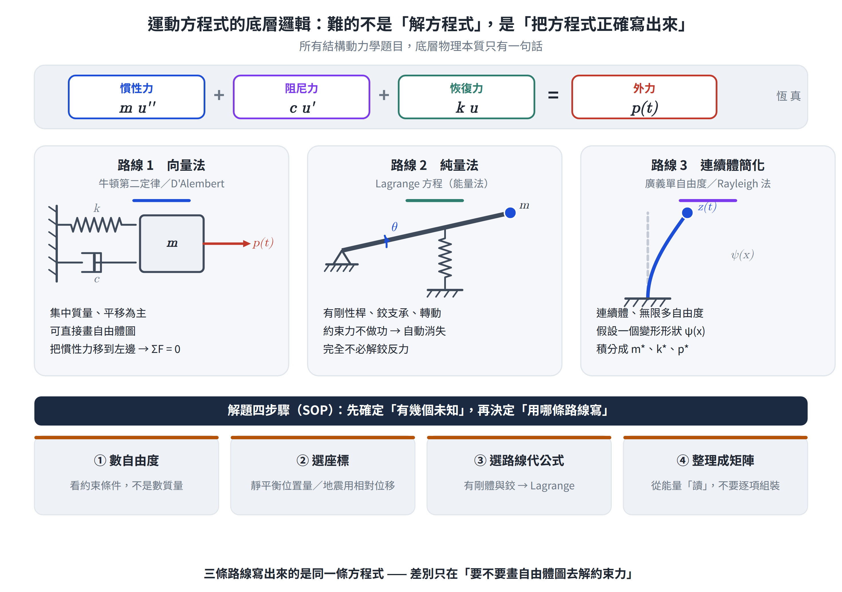
DIAGRAM · 觀念圖解
為什麼三條路線寫出來會是同一條方程式？
觀念解讀
底層物理只有一句話：慣性力 + 阻尼力 + 恢復力 = 外力。三條路線只是「把這句話寫下來」的三種語言。
向量法寫「力的平衡」，需要方向與自由體圖；純量法寫「能量」，不需要方向，約束力自動消失。
選路線的唯一判準是「成本」：哪一條寫得快、出錯機會少，就用哪一條 —— 答案一定相同。
四步驟 SOP 的順序不可顛倒：先確定有幾個未知數，才知道要寫幾條方程式。

Slide 4
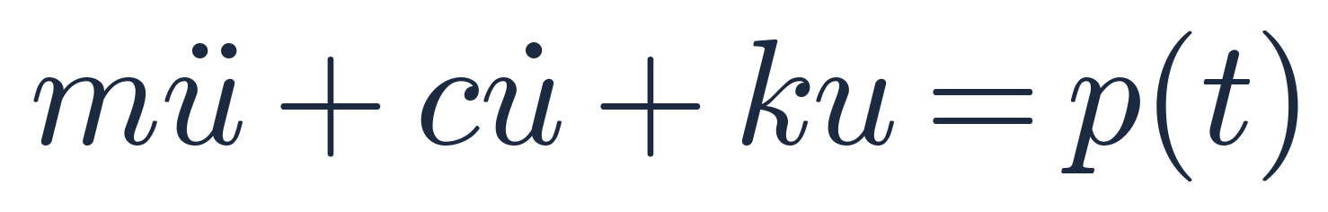
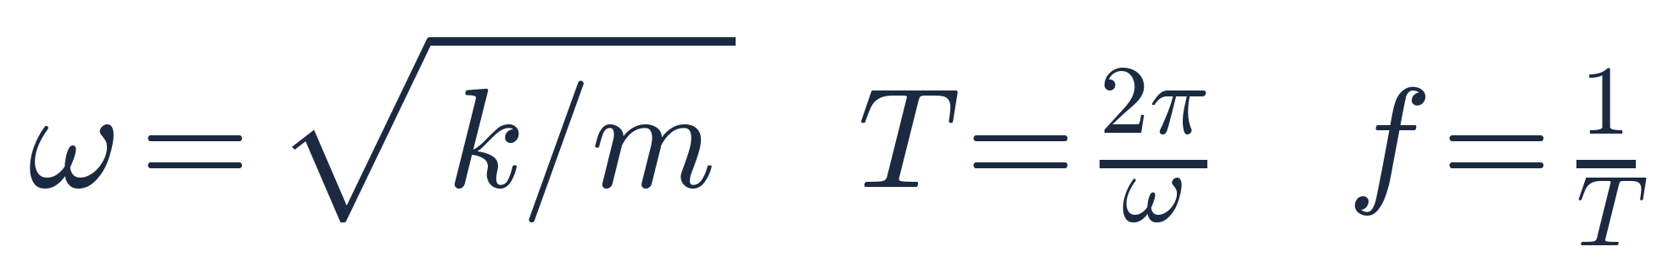
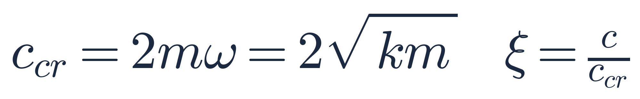
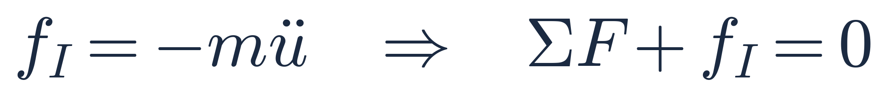
FORMULA · 基本方程與符號
核心公式速查 — 單自由度運動方程與基本參數
標準運動方程式
自然頻率與週期
臨界阻尼與阻尼比
D'Alembert 慣性力
符號：m 質量、c 黏滯阻尼係數、k 勁度、p(t) 外力。慣性力 f_I 是「虛擬力」，方向與加速度相反；加上它之後，動力問題在形式上就是靜力平衡問題。

Slide 5
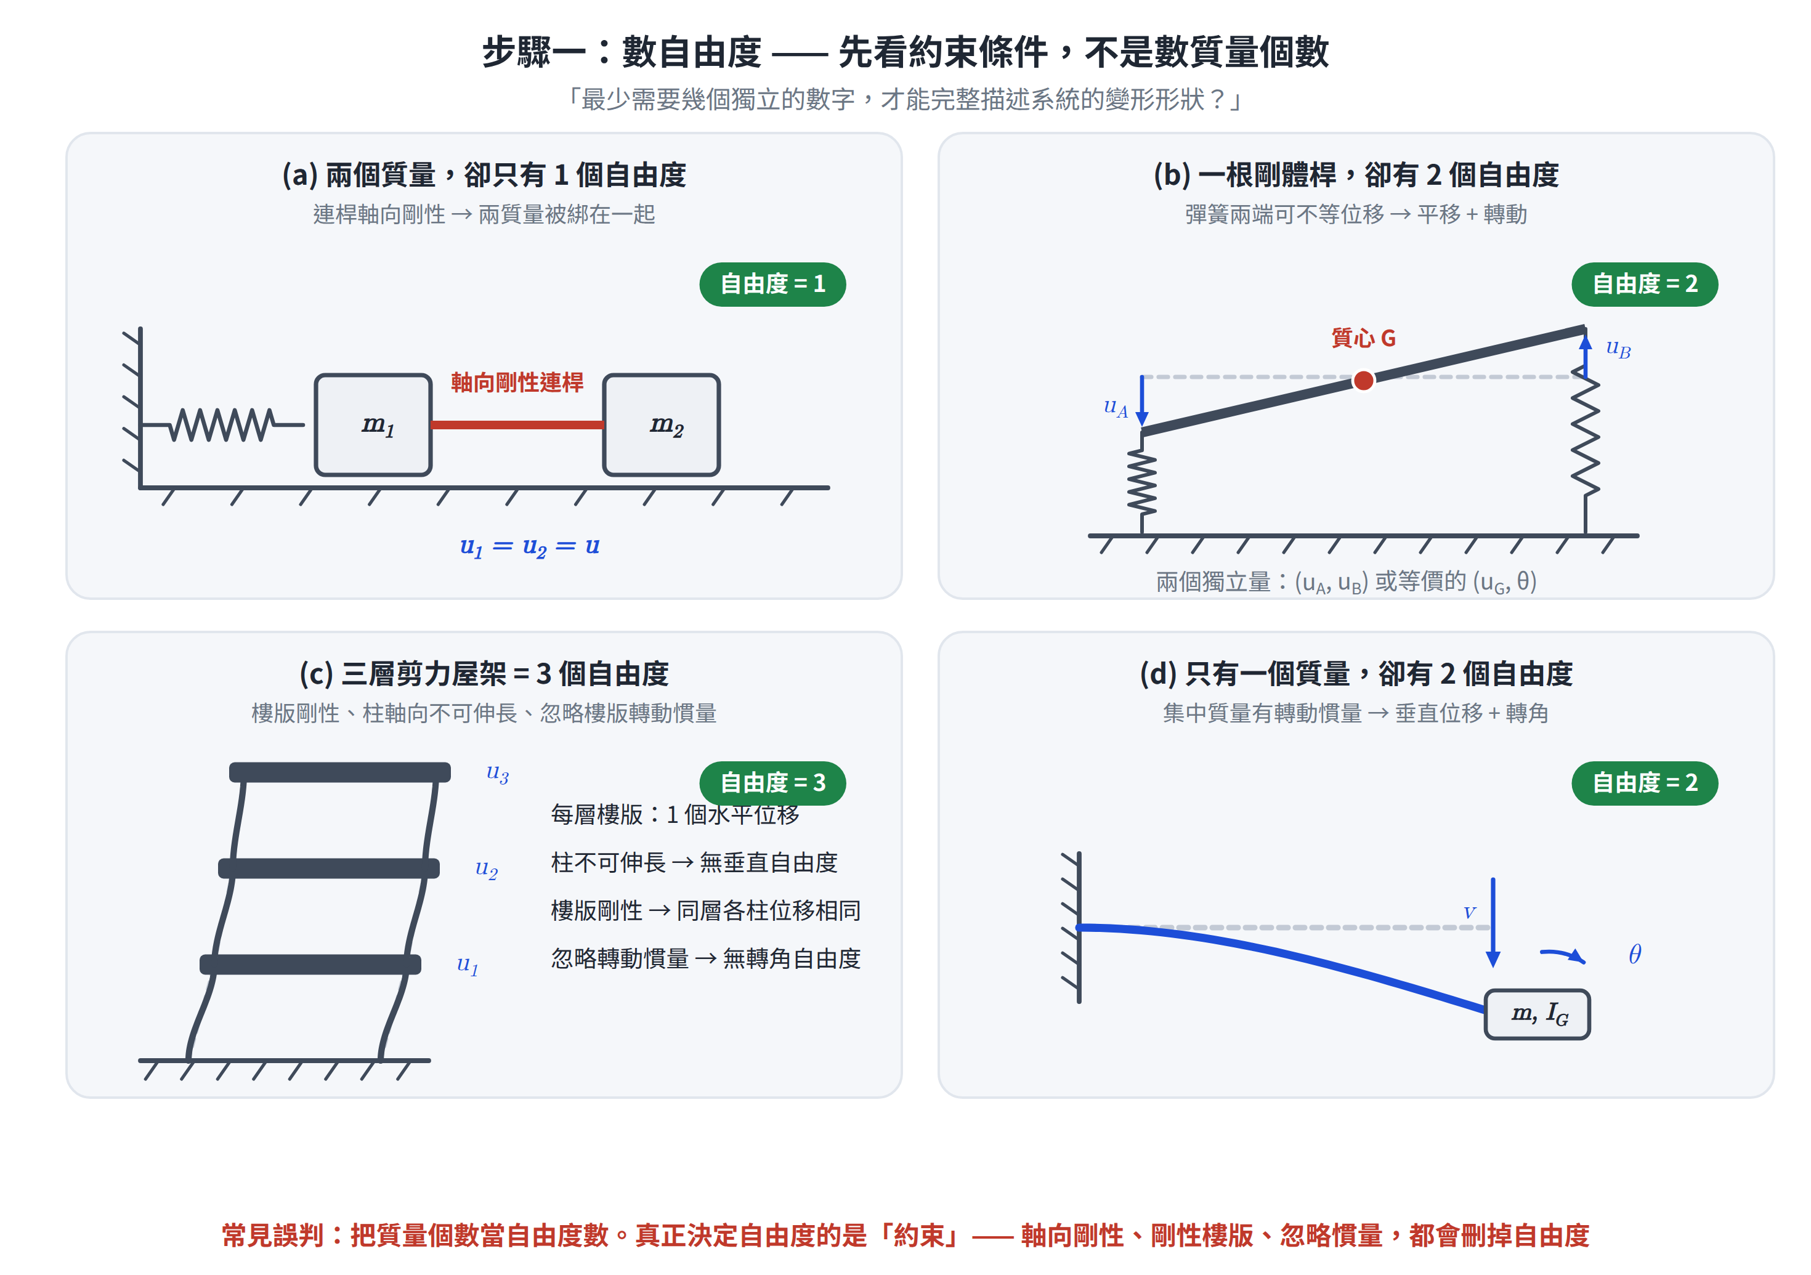
DIAGRAM · 步驟一
自由度到底怎麼數？（提示：不是數質量個數）
觀念解讀
問自己一句話：「最少需要幾個獨立的數字，才能完整描述系統的變形形狀？」
軸向剛性的連桿會把兩個質量綁成一個自由度；反之一根剛體桿可同時有平移與轉動兩個自由度。
剪力屋架的三個假設（樓版剛性、柱軸向不可伸長、忽略轉動慣量）各刪掉一整類自由度。
集中質量若要考慮轉動慣量 I_G，就會多出一個轉角自由度 —— 題目有沒有給轉動慣量是關鍵線索。

Slide 6
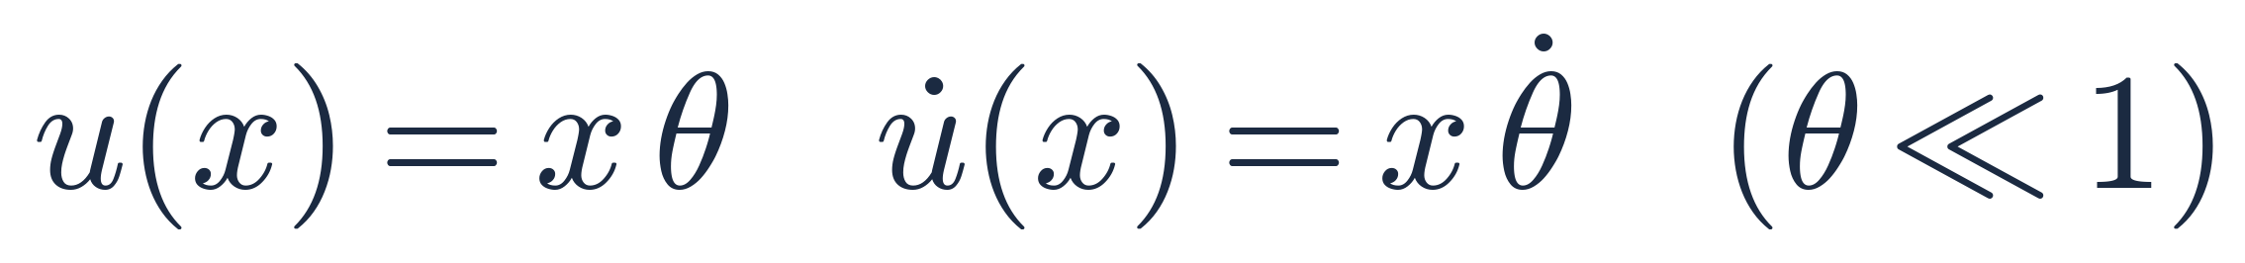
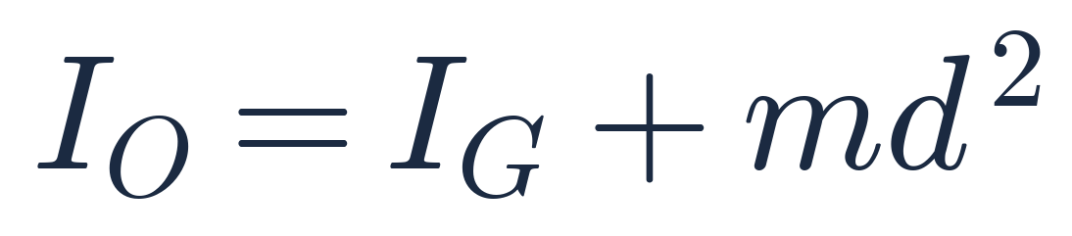
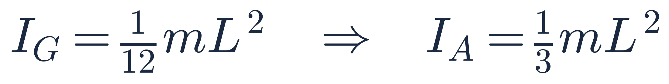
FORMULA · 自由度與剛體慣量
核心公式速查 — 剛體桿的位移內插與轉動慣量
小角度位移內插
平行軸定理
均質桿對端點
廣義質量／勁度／阻尼
剛體桿繞固定軸轉動時，任一點位移 = 該點到轉軸的距離 × θ。所以彈簧、阻尼、質量各自「距離的平方」就是它們對廣義量的貢獻權重 —— 離轉軸越遠，貢獻越大。

Slide 7
WORKED EXAMPLE ①
剛性桿（鉸支承）＋ 端點集中質量 → 廣義單自由度
桿長 L = 4 m
桿質量 m̄L = 400 kg
端點質量 m = 300 kg
彈簧 k = 8000 @ a = 3 m
阻尼 c = 800 @ b = 2 m
1
數自由度、選廣義座標
2
廣義質量 m*（＝對 A 的轉動慣量）
整根桿為剛體、A 端為鉸 → 自由度 = 1
取繞 A 的轉角 θ 為廣義座標，u(x) = xθ
由靜平衡位置量起 → 重力自動抵消
（桿為水平時，mg 與彈簧預壓互相抵消）
均質桿：I_A = mL²/3 = 2133.33 kg·m²
端點質量：m x² = 300 × 4² = 4800
m* = 2133.33 + 4800 = 6933.33 kg·m²
端點質量佔 69.2% —— 離轉軸越遠影響越大
3
廣義勁度與阻尼（距離平方加權）
4
頻率、週期與阻尼比
k* = k a² = 8000 × 3² = 72000 N·m/rad
c* = c b² = 800 × 2² = 3200 N·m·s/rad
注意：a、b 不同，不能用同一個距離
量綱檢核：k*/m* 的單位是 1/s² ✓
ω = √(k*/m*) = √(72000/6933.3) = 3.2225 rad/s
T = 2π/ω = 1.9498 s
c_cr = 2m*ω = 44686 → ξ = c*/c_cr = 7.16%
ω_D = ω√(1−ξ²) = 3.2142 rad/s（與 ω 幾乎相同）
m* = 6933.3 kg·m²、k* = 72000、c* = 3200 → T = 1.9498 s、ξ = 7.16%；低阻尼（ξ < 20%）時 ω_D ≈ ω，可直接用 ω 估週期
本題用牛頓法取 ΣM_A = 0 也可以做 —— 因為只有一個剛體且繞固定軸轉動，鉸反力對 A 不產生力矩。一旦變成兩根桿，就必須改用 Lagrange。

Slide 8
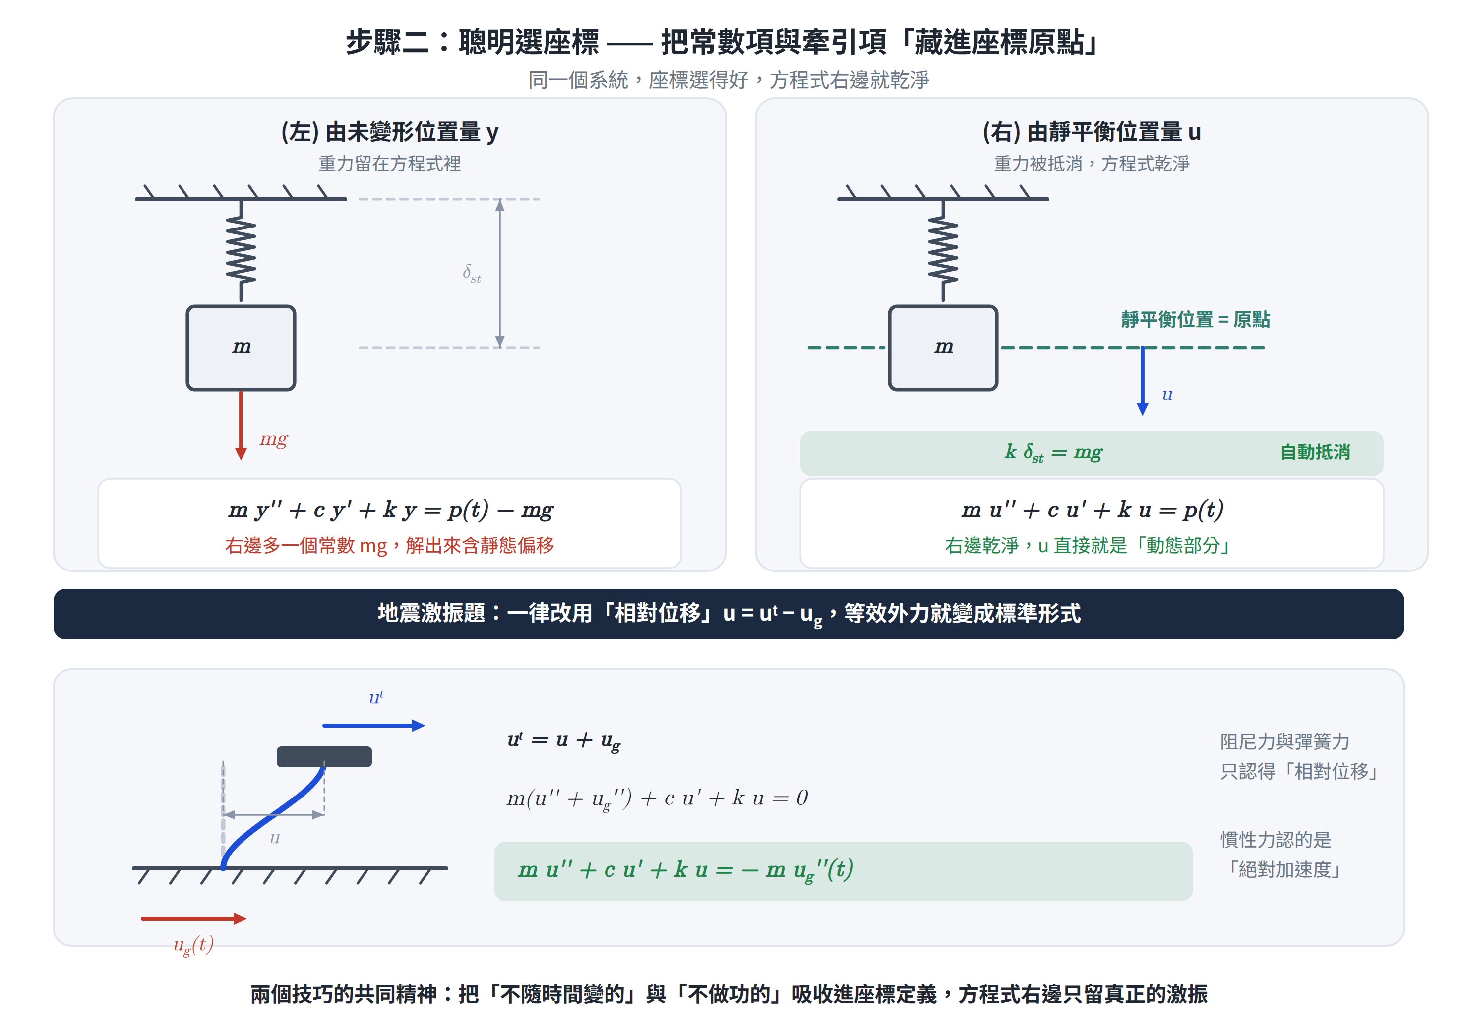
DIAGRAM · 步驟二
座標選對了，方程式右邊就會自己變乾淨
觀念解讀
從靜平衡位置量位移：重力被「藏進座標原點」，右邊不必再寫常數項 mg。
代價是 u 只代表「動態部分」；若題目問總變形，記得加回靜態偏移 δₛₜ = mg/k。
地震題改用相對位移 u = uᵗ − u_g：阻尼力與彈簧力本來就只認相對位移。
慣性力認的是絕對加速度，所以右邊會留下 −m ü_g(t) —— 這就是「等效地震力」的由來。

Slide 9
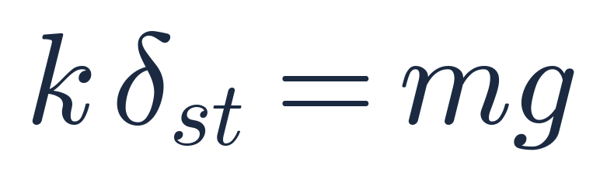
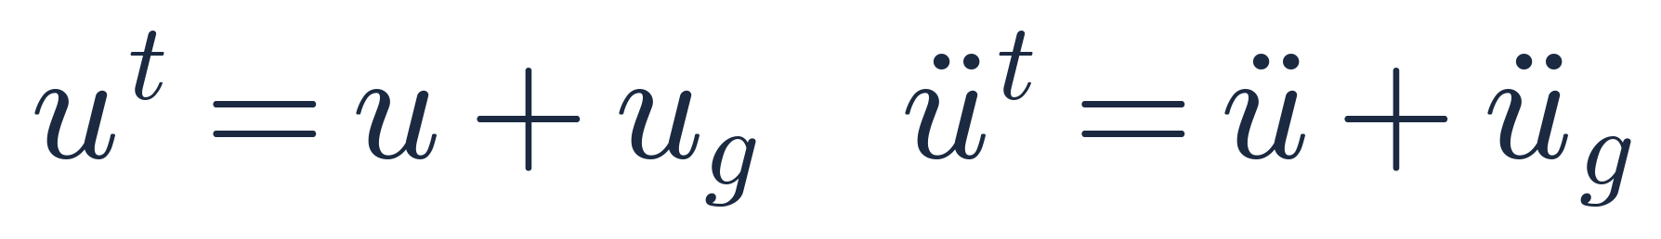
FORMULA · 座標選擇
核心公式速查 — 靜平衡座標與地震相對座標
靜平衡條件
重力自動抵消
絕對 = 相對 + 地表
等效地震力
多自由度時等效地震力為 −[M]{1}ü_g(t)，其中 {1} 為影響向量（各自由度在地表單位位移下的剛體位移）。對純水平剪力屋架，{1} 就是全 1 向量。

Slide 10
SOLUTION FLOW
路
解題決策地圖：從題目特徵到運動方程式
SD-U1-2
四步驟 SOP 展開後的完整路徑
動力學題目
數自由度
（看約束）
選座標
靜平衡／相對位移
有剛體桿
或鉸約束？
否：畫自由體圖
牛頓／D'Alembert
是：寫 T、V、D、Q
套 Lagrange
檢查對稱性
與量綱
多自由度：
由 T、U 讀矩陣
單自由度？
否：直接得方程
是連續體嗎？
是：設 ψ(x)
積分成 m*、k*
運動方程式（或 [M]、[C]、[K]）
小角度陷阱 位能含重力時，cosθ 必須展開到二階（1 − θ²/2）；只展到一階會漏掉幾何勁度 −mgL，頻率整個偏高。
三個必做的驗證
對稱性 [M]、[K] 必為對稱
量綱 k*/m* 的單位須為 1/s²
退化檢查 令 g→0 應退回已知解

Slide 11
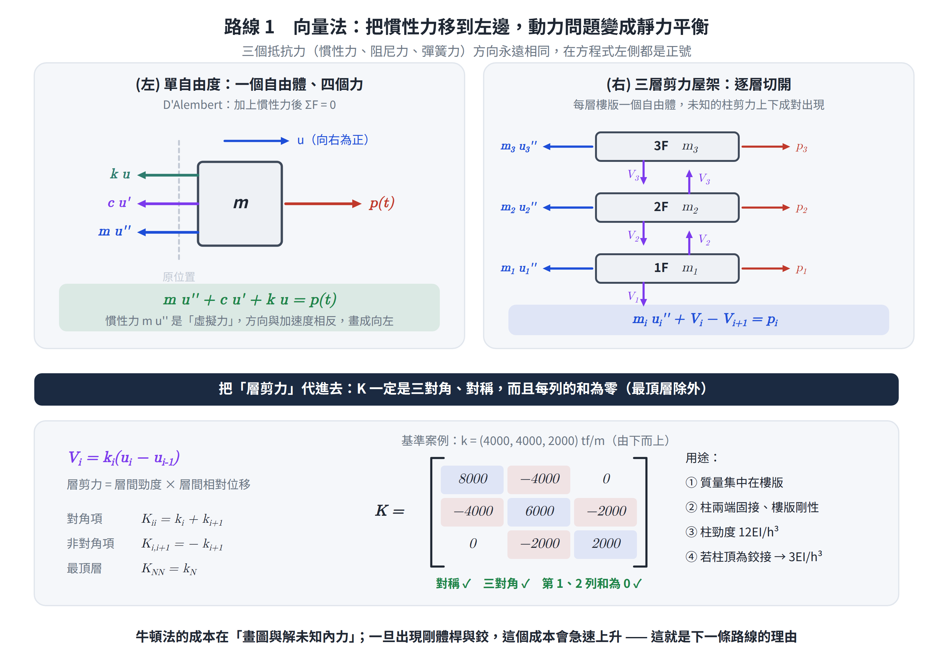
DIAGRAM · 路線 1
自由體圖怎麼畫？三個抵抗力永遠指向同一邊
觀念解讀
慣性力、阻尼力、彈簧力都與位移正向相反，所以移項後在方程式左邊「全是正號」。
剪力屋架逐層切開後，柱剪力在上下兩個自由體中成對出現、方向相反，加總時自然消去。
代入 Vᵢ = kᵢ(uᵢ − uᵢ₋₁) 之後，[K] 必然是三對角且對稱。
柱勁度取 12EI/h³（兩端固接）還是 3EI/h³（頂端鉸接），差 4 倍 —— 看題目怎麼寫。

Slide 12
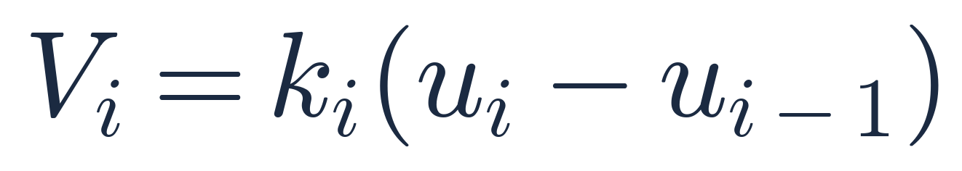
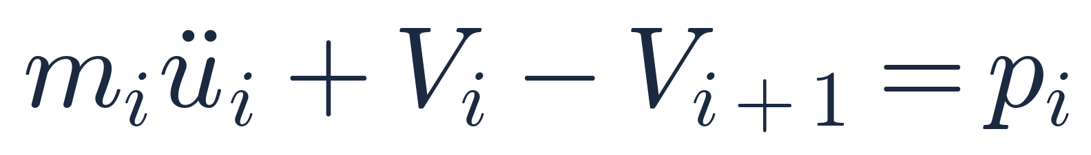
FORMULA · 牛頓法與剪力屋架
核心公式速查 — 層剪力、逐層平衡與三對角規則
層剪力
逐層動平衡
三對角組裝規則
柱側向勁度
三對角規則的記法：對角項是「上下兩層勁度相加」，非對角項是「上層勁度取負」。最頂層上面沒有柱，所以 Kₙₙ 只有 kₙ。

Slide 13
WORKED EXAMPLE ②
三層剪力屋架（牛頓法逐層自由體圖）→ [M] 與 [K]
樓層數 3 層
每層質量 m = 10 tf·s²/m
層間勁度 k = (4000, 4000, 2000) tf/m
樓高 h = 3.5 m
總重 ΣW = 294.3 tf
1
逐層切開，寫每層的動平衡
2
代入層剪力定義
1F：m ü₁ + V₁ − V₂ = p₁
2F：m ü₂ + V₂ − V₃ = p₂
3F：m ü₃ + V₃ = p₃（頂層上面沒有柱）
柱剪力在相鄰兩層成對出現、方向相反
V₁ = k₁u₁、V₂ = k₂(u₂−u₁)、V₃ = k₃(u₃−u₂)
1F：m ü₁ + (k₁+k₂)u₁ − k₂u₂ = p₁
2F：m ü₂ − k₂u₁ + (k₂+k₃)u₂ − k₃u₃ = p₂
3F：m ü₃ − k₃u₂ + k₃u₃ = p₃
3
整理成矩陣
4
防呆檢查
[M] = m·I = diag(10, 10, 10)
[K] 第 1 列：( 8000, −4000, 0 )
[K] 第 2 列：( −4000, 6000, −2000 )
[K] 第 3 列：( 0, −2000, 2000 )
對稱 ✓ 三對角 ✓ K₁₃ = K₃₁ = 0 ✓
第 1、2 列元素和為 0（剛體平移不產生內力）
非因次化 λ = ω²m/k（k = 2000）：
三個不變量 I₁ = 8、I₂ = 14、I₃ = 4
[M] 為對角、[K] 為三對角對稱；特徵方程 λ³ − 8λ² + 14λ − 4 = 0 → λ = 0.35425 / 2 / 5.64575，T₁ = 0.7465 s
本例的 [M]、[K] 將在例題⑤ 用「能量法讀矩陣」重做一次；兩種方法必須得到完全相同的矩陣，這是最好的自我驗算。

Slide 14
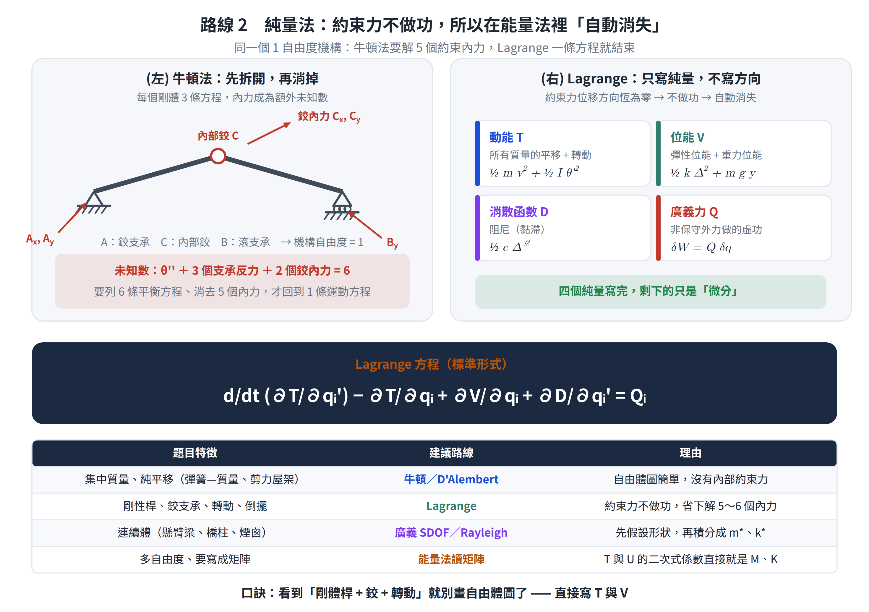
DIAGRAM · 路線 2
Lagrange 為什麼能「快三倍」？
觀念解讀
牛頓法必須把系統拆成每個剛體畫自由體圖，支承反力與鉸內力全都成為額外未知數。
能量法中約束力的作用方向位移恆為零 → 不做功 → 在 T、V、D 裡根本不會出現。
代價只有一個：要正確寫出 T（含轉動動能）與 V（含重力位能），剩下全是微分。
口訣：看到「剛體桿 + 鉸 + 轉動」就別畫自由體圖了。

Slide 15
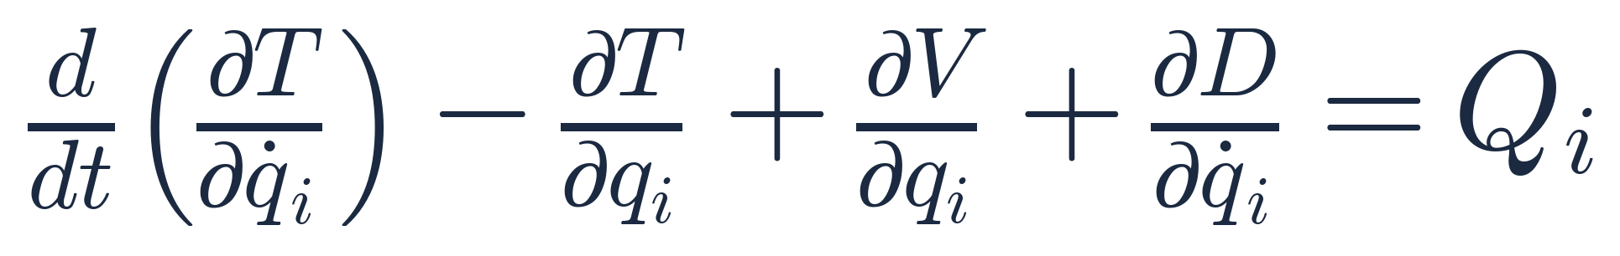
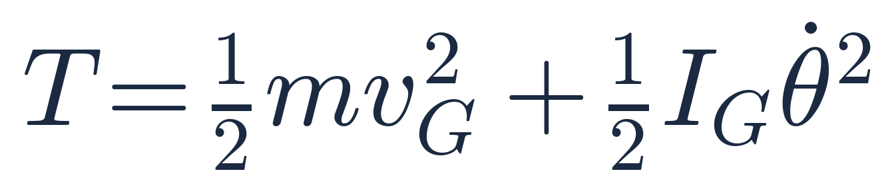
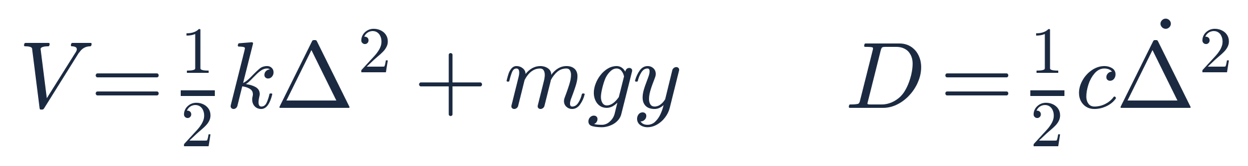
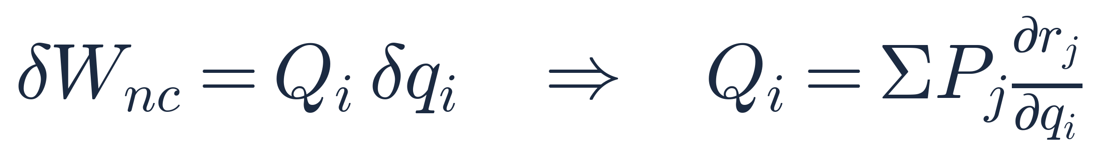
FORMULA · Lagrange 方程
核心公式速查 — 四個純量寫完就結束
Lagrange 方程
動能 T
位能 V 與消散函數 D
廣義力 Q
保守力（彈簧、重力）寫進 V，不可再放進 Q；黏滯阻尼寫進 D（Rayleigh 消散函數），其餘非保守外力才用虛功法算 Q。這三者重複計入是本路線最常見的失分點。

Slide 16
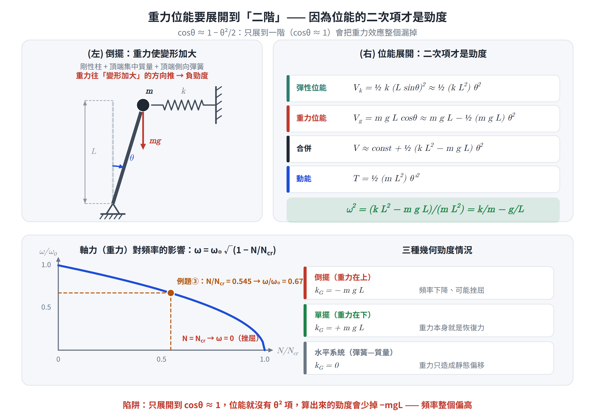
DIAGRAM · 高頻陷阱
為什麼 cosθ 一定要展開到二階？
觀念解讀
勁度來自位能的「二次項」；只展到 cosθ ≈ 1，重力位能就變成常數，完全沒有貢獻。
展到二階後，重力位能給出 −½(mgL)θ² —— 一個負的幾何勁度，把結構變軟。
倒擺（重力在上）為負勁度、單擺（重力在下）為正勁度、水平系統則完全無影響。
當 mgL = kL²（即 W = N_cr = kL）時 ω = 0：這就是動力學版本的挫屈判準。

Slide 17
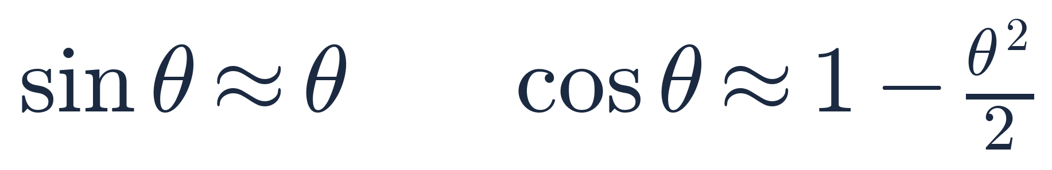
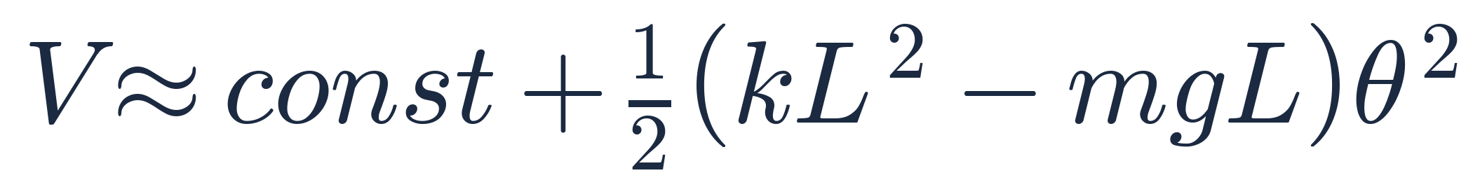
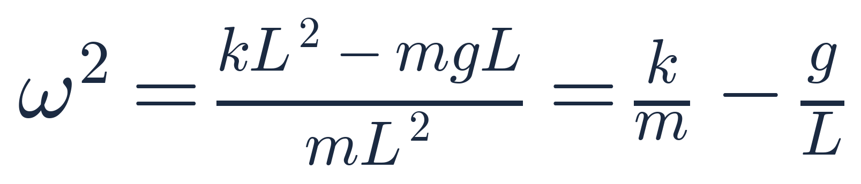
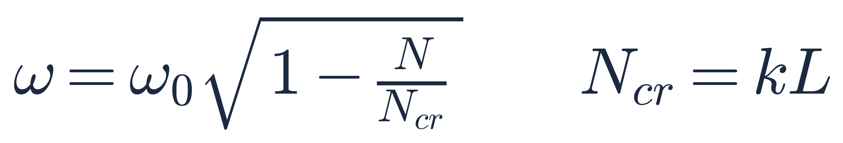
FORMULA · 小角度展開與幾何勁度
核心公式速查 — 幾何勁度與軸力對頻率的影響
小角度近似
位能的二次項
倒擺頻率
軸力效應與臨界載重
幾何勁度 k_G 的正負由「重力（或軸力）使變形加大還是回復」決定。受壓桿件的實測頻率會隨軸力增加而下降 —— 現場用敲擊法量頻率推估軸力，用的就是這條關係。

Slide 18
WORKED EXAMPLE ③
倒擺：Lagrange + 小角度二階展開，量化幾何負勁度
頂端質量 m = 2000 kg
柱高 L = 3 m
側向彈簧 k = 12000 N/m
廣義座標 θ（繞底部鉸）
重力 g = 9.81 m/s²
1
寫 T 與 V（含重力位能）
2
合併求勁度
T = ½ m(Lθ̇)² = ½ (18000) θ̇²
V_k = ½ k(L sinθ)² ≈ ½ (108000) θ²
V_g = mgL cosθ ≈ mgL − ½ (58860) θ²
重力位能的二次項是「負」的 —— 關鍵在這一步
k* = kL² − mgL = 108000 − 58860
= 49140 N·m/rad
m* = mL² = 18000 kg·m²
幾何負勁度吃掉了 54.5% 的彈性勁度
3
頻率與週期（含 vs 不含重力）
4
臨界載重檢核
不含重力：ω₀ = √(k/m) = 2.4495 rad/s，T₀ = 2.5651 s
含重力：ω = √(k/m − g/L) = 1.6523 rad/s
T = 3.8028 s
頻率下降 32.55%、週期拉長 48.2%
N_cr = kL = 36000 N
W = mg = 19620 N → W/N_cr = 0.5450
驗算：ω/ω₀ = √(1 − 0.545) = 0.6745 ✓
若 W 再加大到 36 kN，ω = 0 → 系統挫屈
只展開到一階會算出 T₀ = 2.565 s，實際為 T = 3.803 s —— 週期被低估 32.5%，設計地震力可能因此嚴重失真

Slide 19
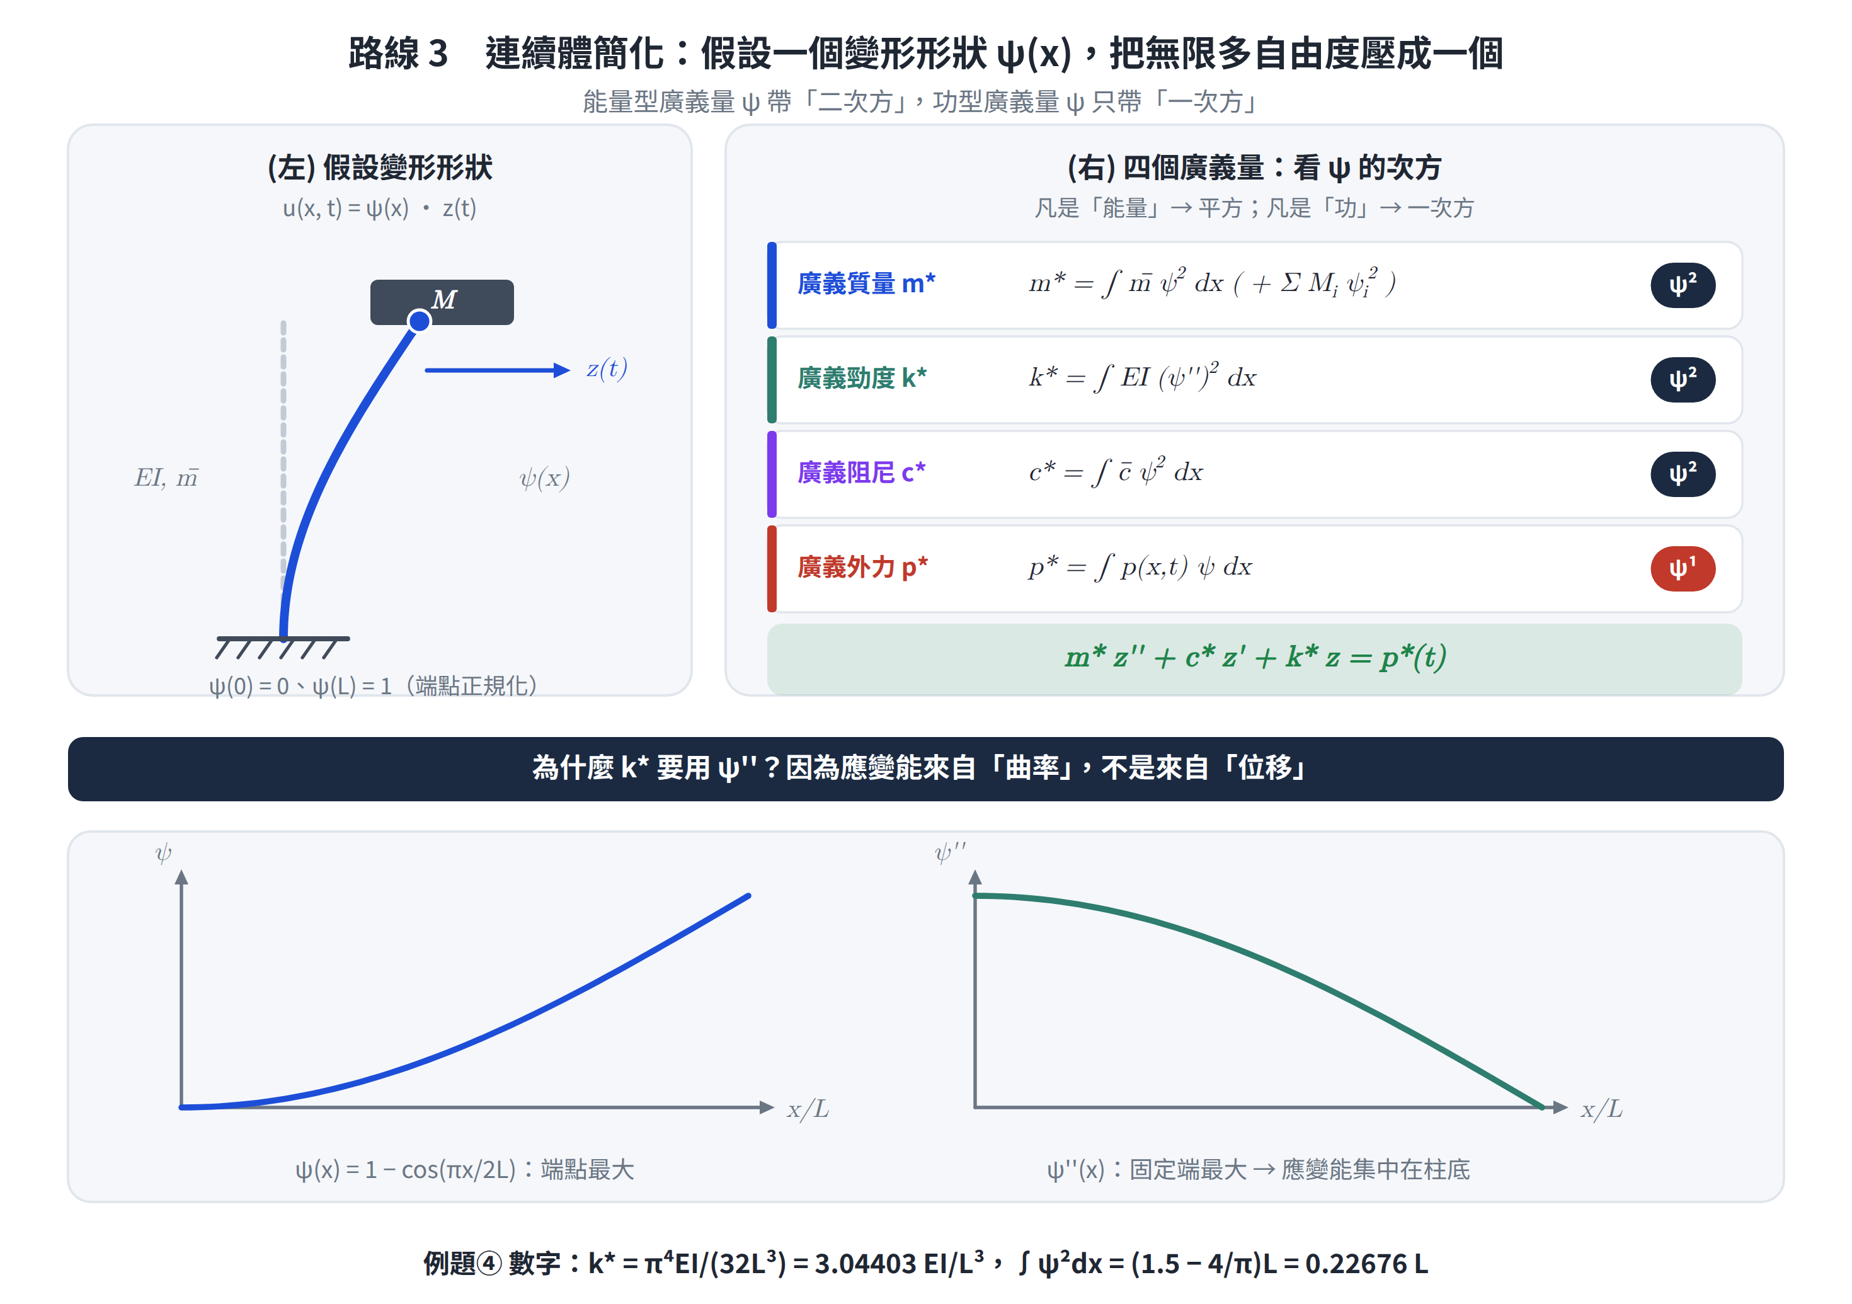
DIAGRAM · 路線 3
廣義單自由度：ψ 什麼時候帶平方、什麼時候帶一次方？
觀念解讀
凡是「能量」（動能、應變能、消散）→ 兩個相同的量相乘 → ψ 帶二次方。
凡是「功」（外力做功）→ 力 × 位移，只有位移含 ψ → ψ 只帶一次方。
k* 用 ψ'' 是因為應變能來自曲率；ψ 本身再大，只要不彎就不儲存應變能。
形函數必須滿足位移邊界條件（ψ(0)=0、ψ'(0)=0），並正規化成 ψ(L)=1 以便 z(t) 就是頂端位移。

Slide 20
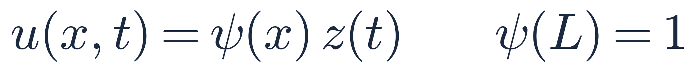
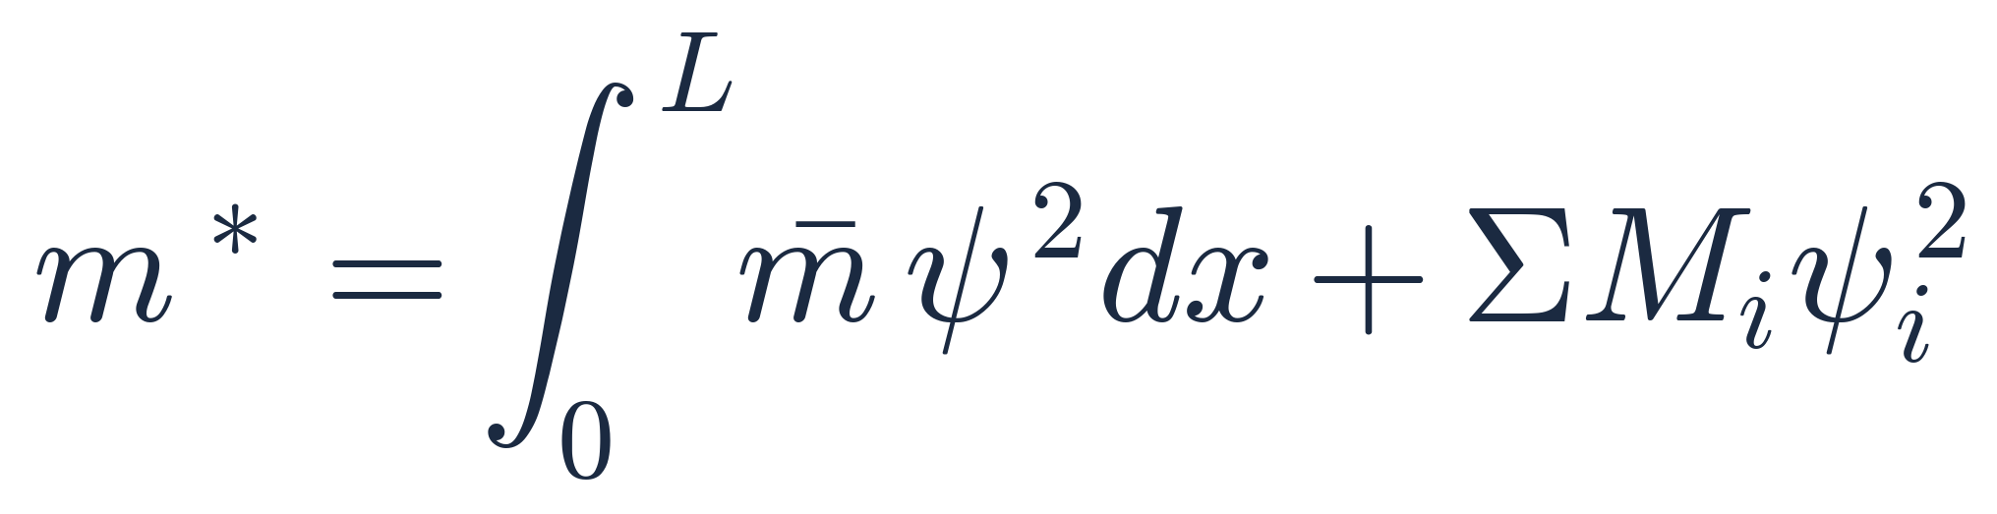
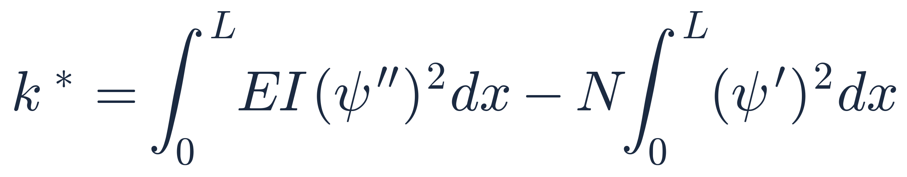
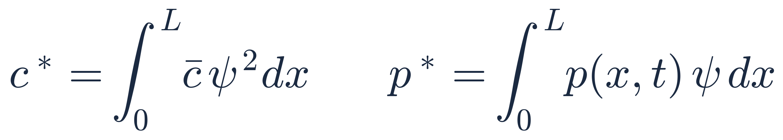
FORMULA · 廣義單自由度
核心公式速查 — 四個廣義量的積分式
變數分離假設
廣義質量
廣義勁度（含幾何項）
廣義阻尼與外力
k* 的第二項 −N∫(ψ')²dx 就是連續體版本的幾何負勁度：軸壓力 N 會降低有效勁度，與倒擺的 −mgL 完全同源。

Slide 21
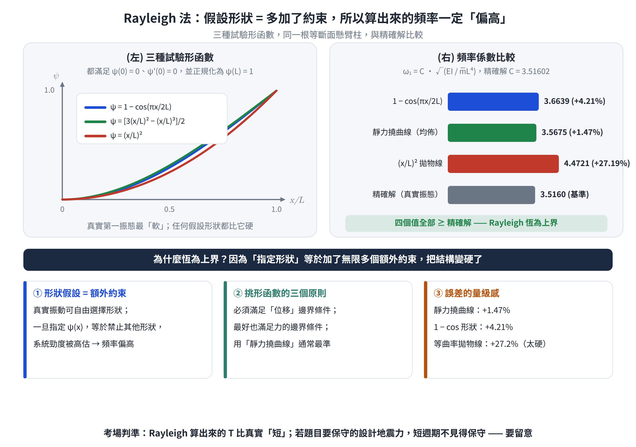
DIAGRAM · Rayleigh 法
為什麼 Rayleigh 法算出來的頻率「一定偏高」？
觀念解讀
指定一個形狀 ψ(x)，等於禁止結構用其他形狀振動 —— 相當於加了無限多個額外約束。
約束使結構變硬，勁度被高估，因此頻率恆為上界、週期恆為下界。
挑形函數的實務原則：用「靜力撓曲線」通常最準（本例誤差僅 +1.47%）。
等曲率拋物線雖然滿足邊界條件，但形狀太硬，誤差高達 +27%，考場上不要用。

Slide 22
WORKED EXAMPLE ④
橋墩：連續體 → 廣義單自由度（ψ = 1 − cos πx/2L）
墩高 L = 10 m
撓曲剛度 EI = 1.2×10⁹ N·m²
墩身質量 m̄ = 2400 kg/m
上部結構 M = 120 t
形函數 ψ = 1 − cos(πx/2L)
1
檢查形函數
2
廣義勁度 k*
ψ(0) = 0 ✓（固定端無位移）
ψ'(0) = 0 ✓（固定端無轉角）
ψ(L) = 1 ✓（z(t) 即為墩頂位移）
ψ''(L) = 0（自由端無彎矩，力的邊界條件也滿足）
ψ'' = (π/2L)² cos(πx/2L)
k* = ∫EI(ψ'')²dx = π⁴EI/(32L³) = 3.04403 EI/L³
k* = 3.04403 × 1.2×10⁹ / 10³
= 3.6528×10⁶ N/m
3
廣義質量 m*
4
頻率、週期與上界性質
∫ψ²dx = (1.5 − 4/π)L = 0.22676 L
墩身：m̄ × 0.22676L = 5442.3 kg
上部：M ψ(L)² = 120000 kg
m* = 125442.3 kg（墩身只佔 4.34%）
ω = √(k*/m*) = 5.3963 rad/s
T = 2π/ω = 1.1644 s
純桿件時本形狀給係數 3.66388
精確解 3.51602 → 高估 4.205%（上界 ✓）
k* = 3.6528×10⁶ N/m、m* = 125.4 t → T = 1.1644 s；上部結構質量佔 95.7%，墩身分布質量只佔 4.34%
實務提醒：當上部質量遠大於桿件分布質量時，形函數選得好不好影響很小（因為 m* 幾乎由 M 決定）；反之純桿件時形函數的選擇就會直接決定誤差。

Slide 23
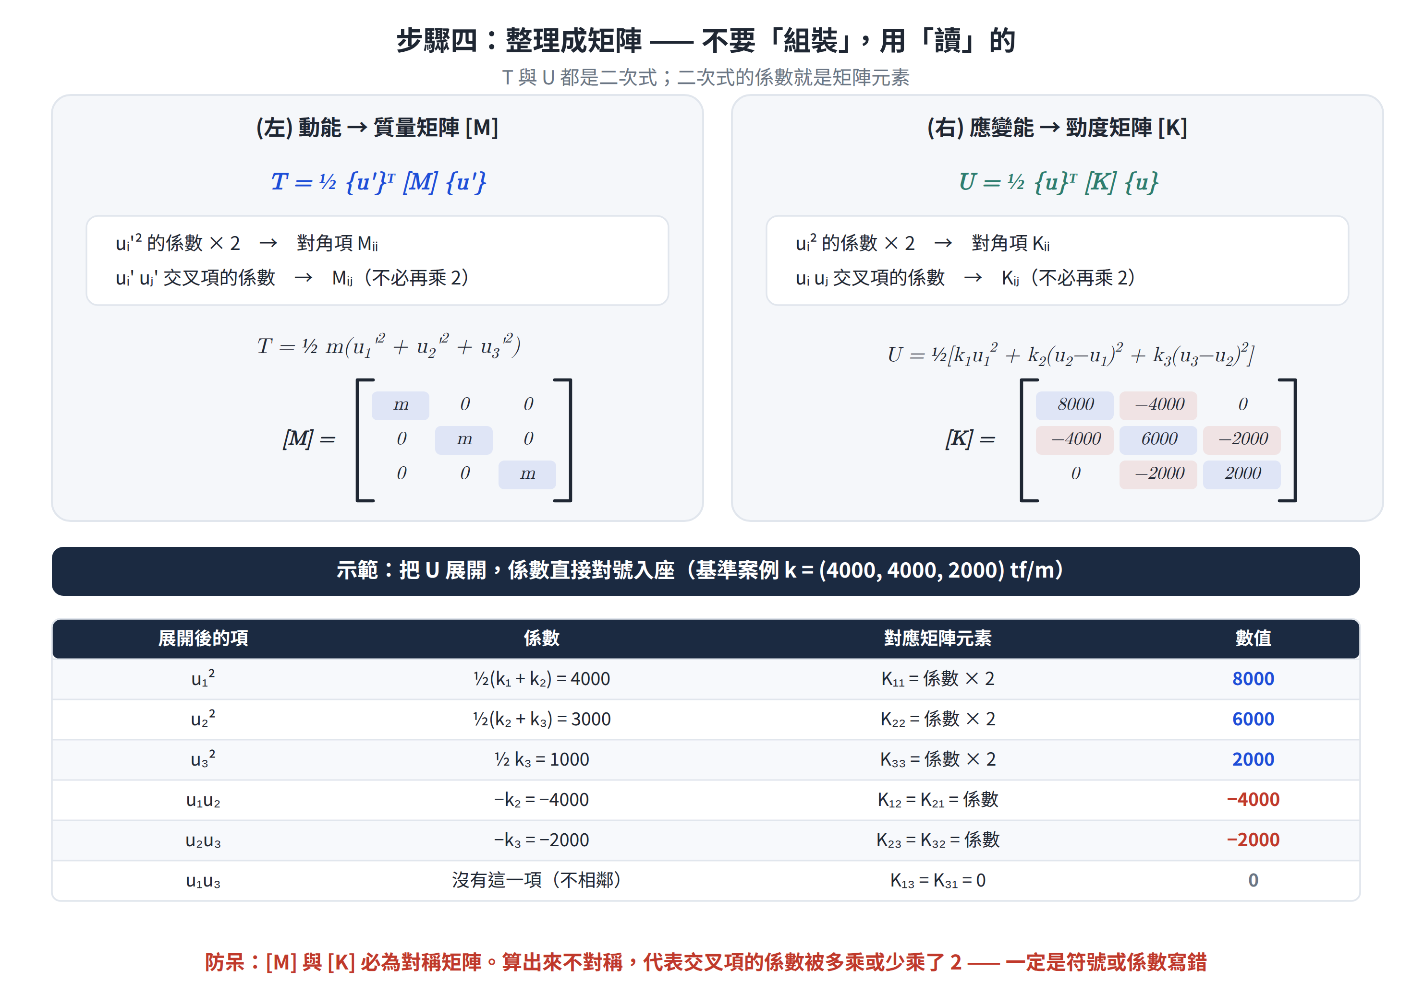
DIAGRAM · 步驟四
多自由度的矩陣不要「組裝」，用「讀」的
觀念解讀
T 與 U 都是廣義座標的二次式；二次式的係數與矩陣元素是一一對應的。
平方項 uᵢ² 的係數 × 2 = 對角項 Kᵢᵢ；交叉項 uᵢ uⱼ 的係數直接就是 Kᵢⱼ（不必再乘 2）。
這個規則對任何座標、任何結構都成立 —— 不限於剪力屋架。
算完立刻檢查對稱性：不對稱代表交叉項係數被多乘或少乘了 2。

Slide 24
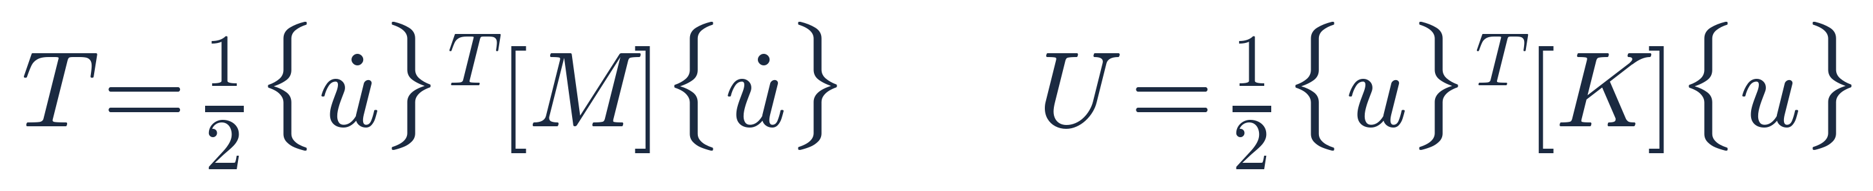
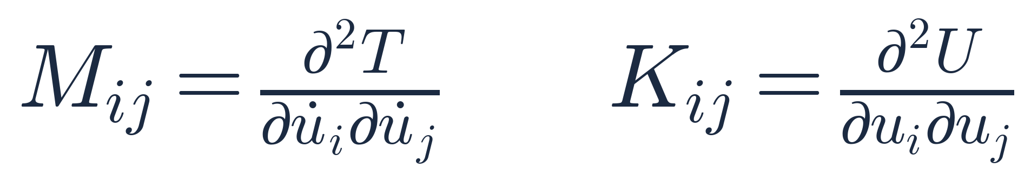
FORMULA · 矩陣形式
核心公式速查 — 從能量到矩陣，再到 Rayleigh 商
能量的二次式形式
矩陣元素 = 二階偏微分
多自由度地震方程
Rayleigh 商的上界性質
用二階偏微分定義最保險：Mᵢⱼ = ∂²T/∂u̇ᵢ∂u̇ⱼ 自動處理「要不要乘 2」的問題，也自動保證矩陣對稱。手算時用係數法快，檢查時用偏微分法準。

Slide 25
WORKED EXAMPLE ⑤
同一棟三層屋架：改用能量法「讀」出 [M] 與 [K]
系統 例題② 的同一棟
每層質量 m = 10
層間勁度 k = (4000, 4000, 2000)
座標 u₁、u₂、u₃（對地面的絕對位移）
1
寫動能 T
2
寫應變能 U
T = ½m(u̇₁² + u̇₂² + u̇₃²)
沒有交叉項 u̇ᵢ u̇ⱼ → 質量矩陣為對角
平方項係數 ½m × 2 = 10 → M₁₁ = M₂₂ = M₃₃ = 10
（質量集中在樓版時，[M] 恆為對角）
U = ½[k₁u₁² + k₂(u₂−u₁)² + k₃(u₃−u₂)²]
展開 (u₂−u₁)² = u₂² − 2u₁u₂ + u₁²
u₁² 係數 = ½(k₁+k₂) = 4000
u₁u₂ 係數 = −k₂ = −4000
3
對號入座
4
與例題② 對照
K₁₁ = 係數 × 2 = 8000 K₂₂ = 6000 K₃₃ = 2000
K₁₂ = K₂₁ = 係數（不乘 2）= −4000
K₂₃ = K₃₂ = −2000
U 中沒有 u₁u₃ 項 → K₁₃ = K₃₁ = 0
兩種方法得到完全相同的 [M] 與 [K] ✓
牛頓法：要畫 3 個自由體圖、處理 3 個柱剪力
能量法：只寫 2 個純量式、讀 6 個係數
自由度越多，能量法的優勢越明顯
口訣：平方項係數 × 2 = 對角項；交叉項係數 = 非對角項（不必再乘 2）。算完先檢查對稱性，再往下算特徵值

Slide 26
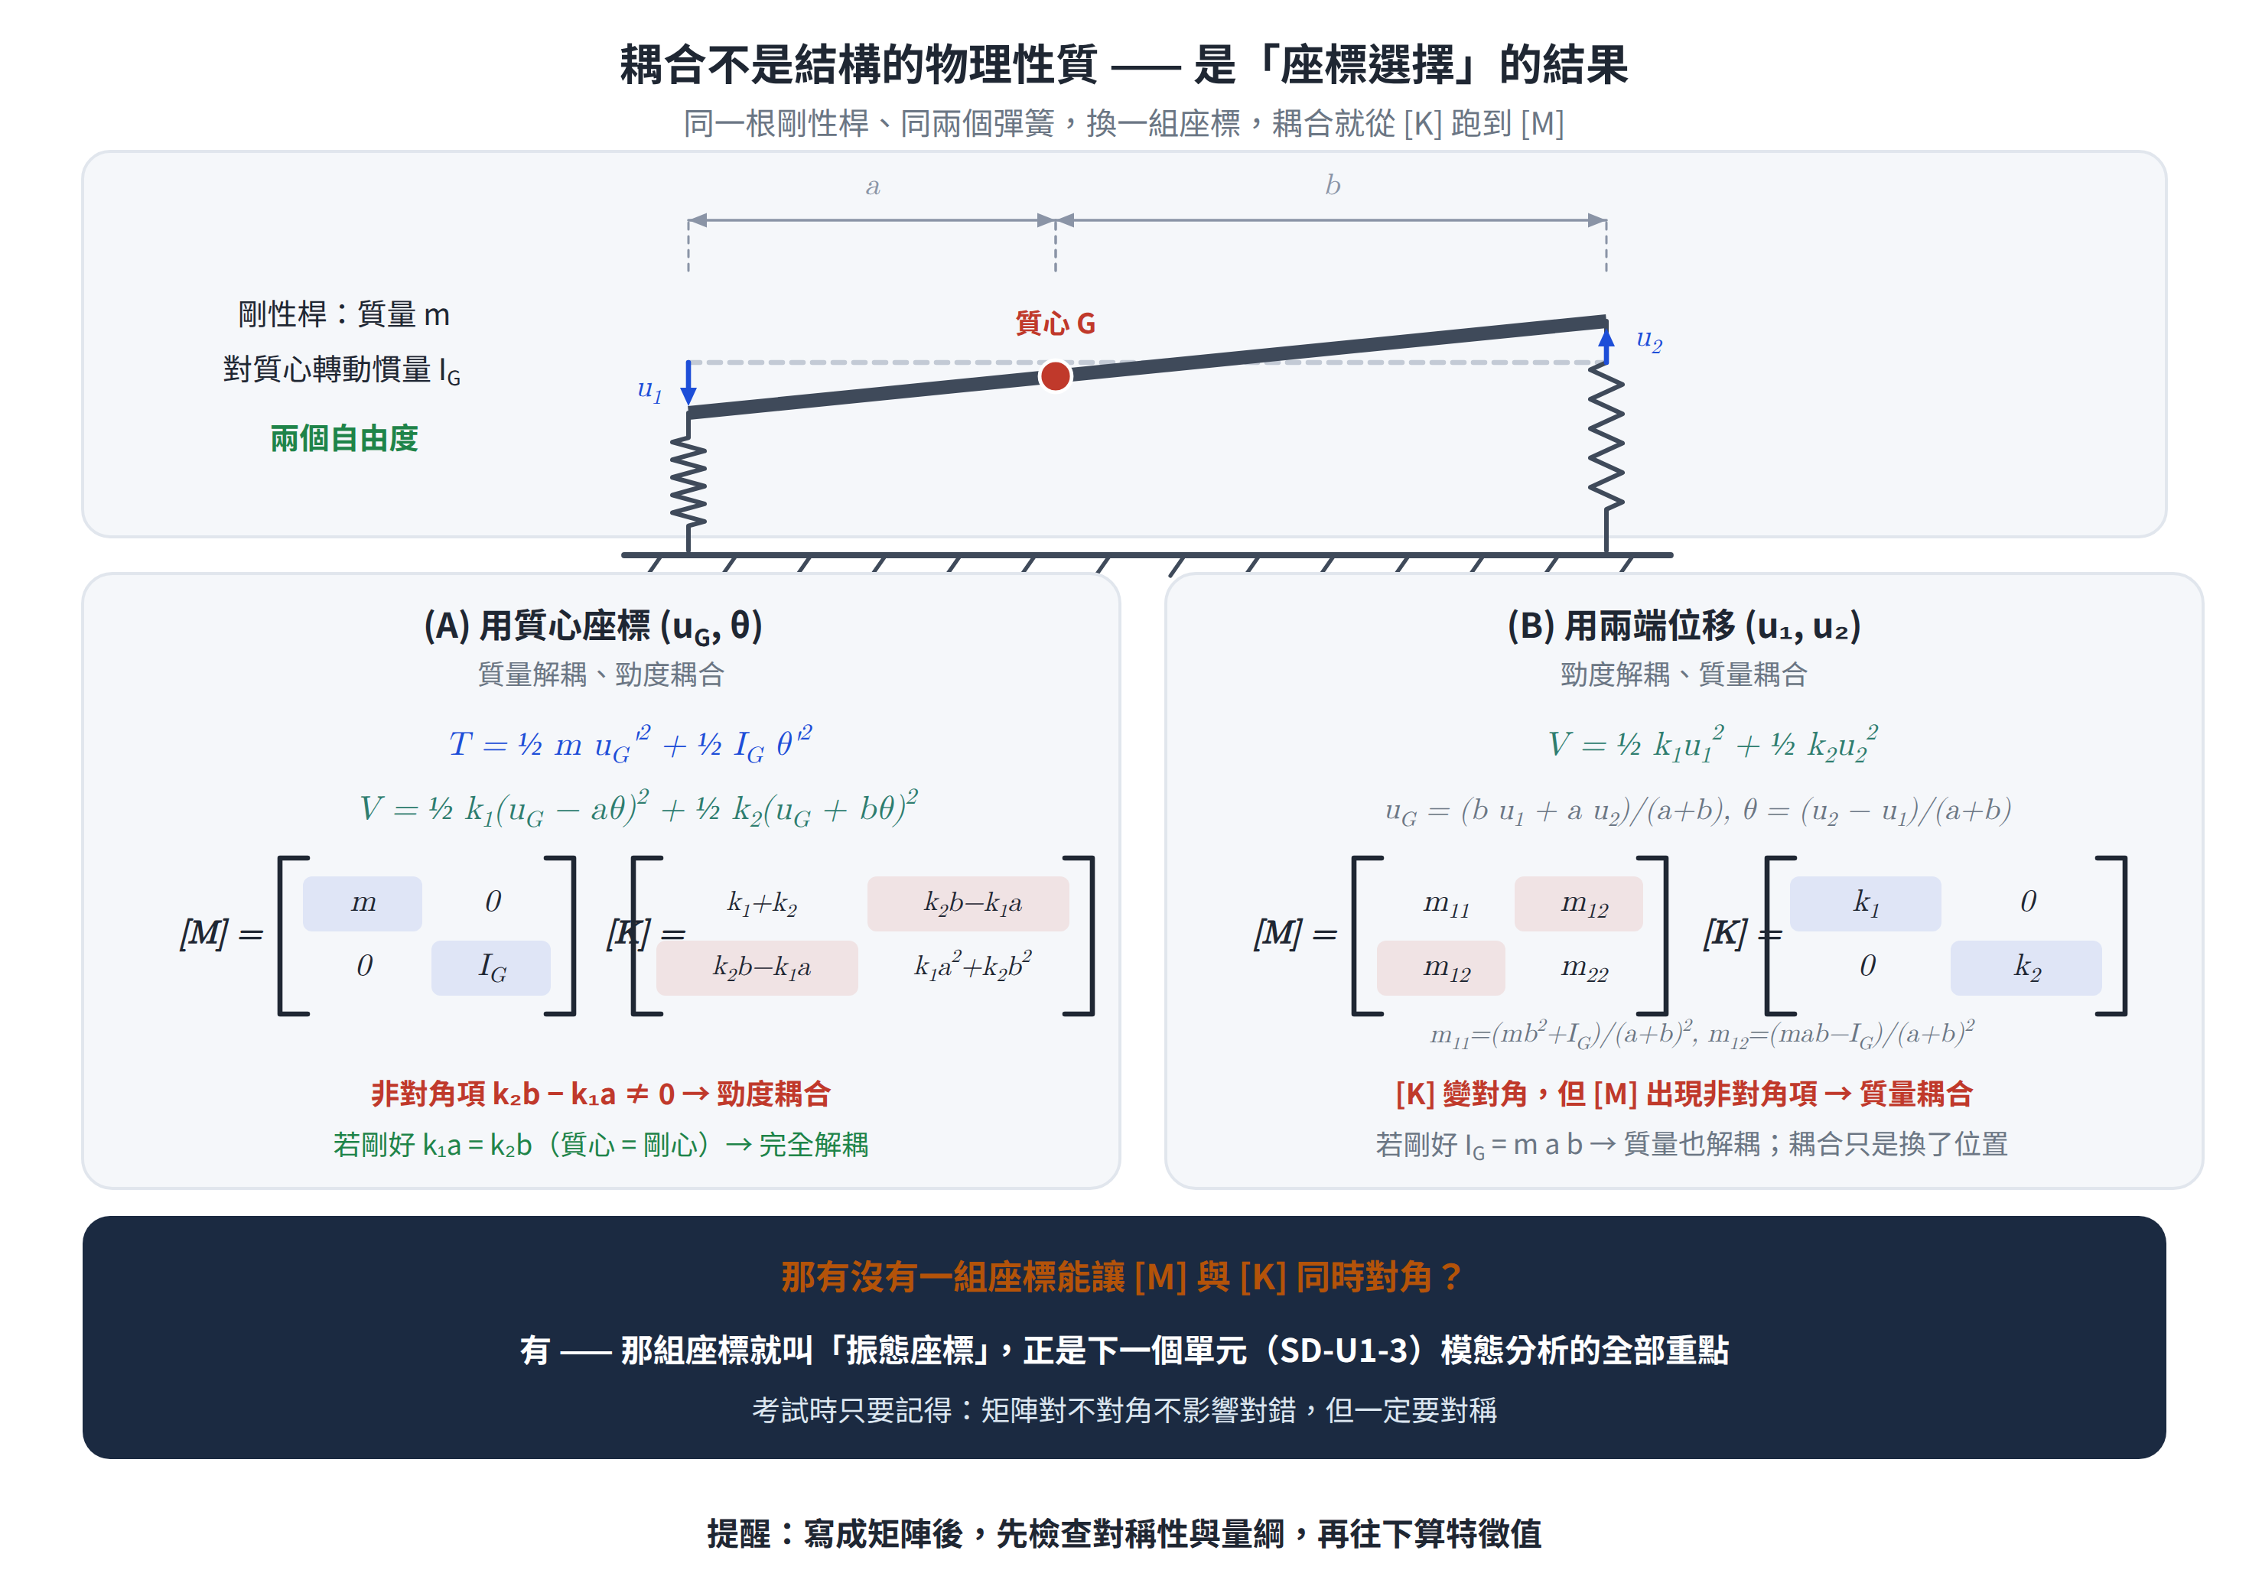
DIAGRAM · 進階觀念
「耦合」其實是座標選擇的結果，不是結構的性質
觀念解讀
同一根剛性桿：用質心座標得到勁度耦合，用兩端位移得到質量耦合。
耦合只是換了位置，沒有消失 —— 除非座標剛好落在特殊位置（k₁a = k₂b 或 I_G = mab）。
能讓 [M] 與 [K] 同時對角的那組座標，就是「振態座標」，也就是下一個單元的主題。
考試時矩陣對不對角不影響對錯，但一定要對稱 —— 對稱性是唯一必須守住的檢查。

Slide 27
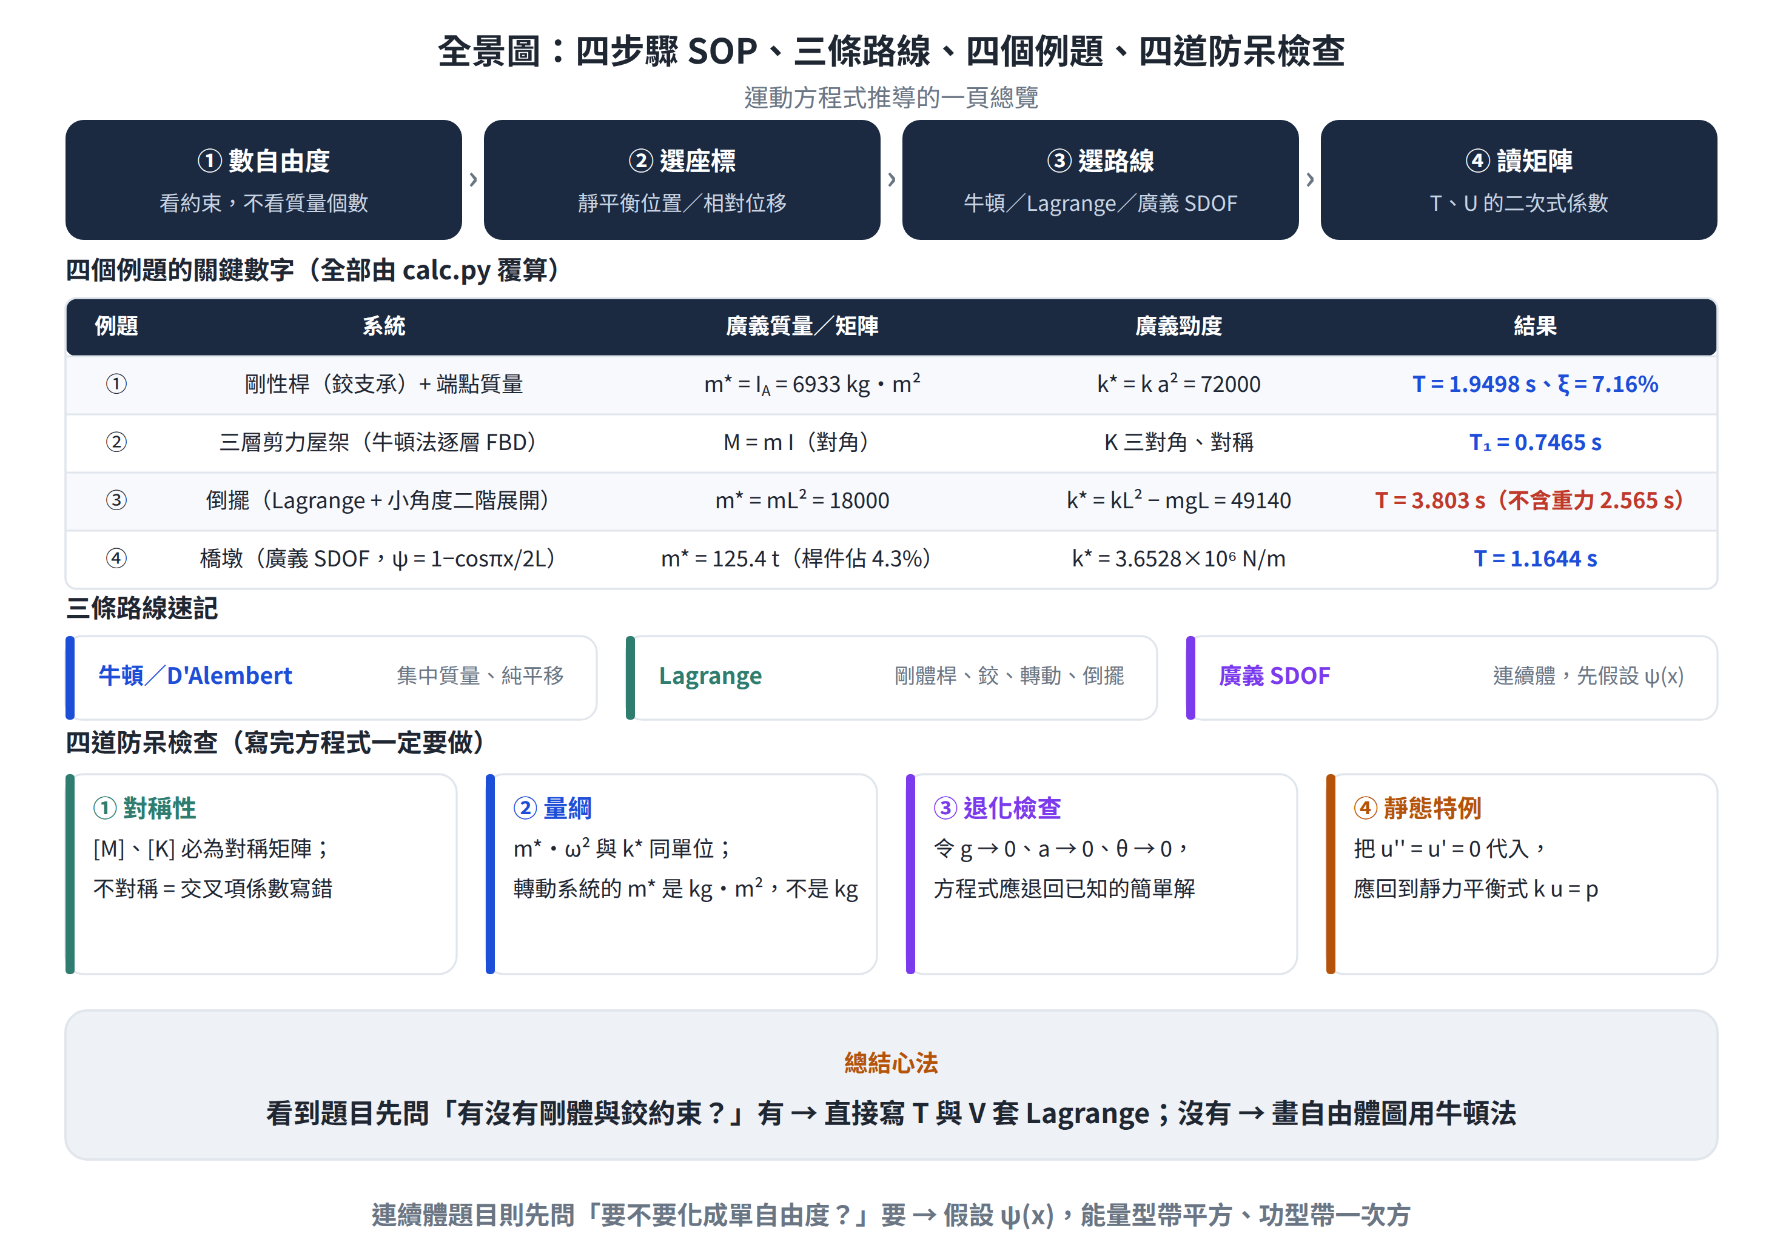
DIAGRAM · 全景整合
一頁總覽：四步驟、三路線、四例題、四道防呆
觀念解讀
所有例題的關鍵數字都由同一支 calc.py 覆算並互相驗證，可直接當作自我檢查的標準答案。
四道防呆檢查花不到一分鐘，卻能攔下絕大多數的符號與係數錯誤。
退化檢查最好用：令 g→0、a→0 或 θ→0，方程式應該退回你已經知道答案的簡單情況。
靜態特例檢查同理：把 ü = u̇ = 0 代入，應該回到靜力平衡式 ku = p。

Slide 28
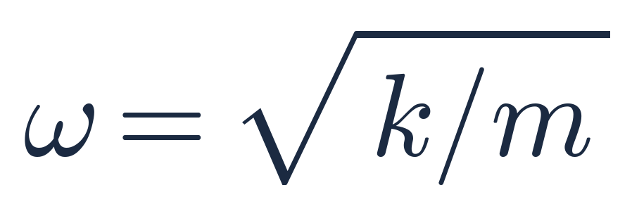
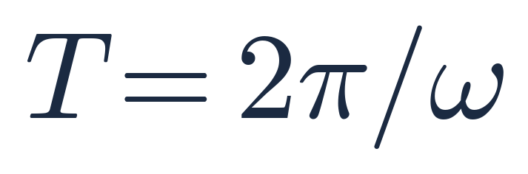
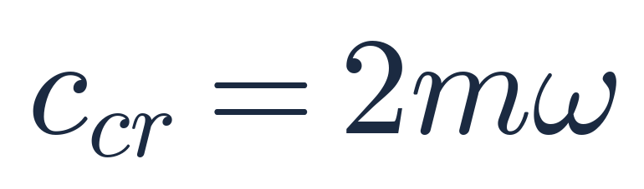
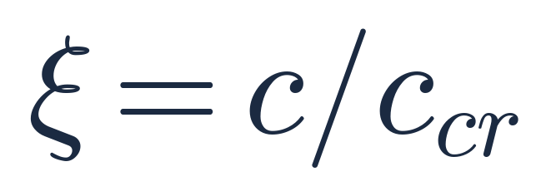
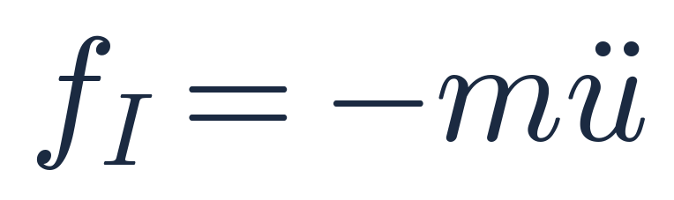
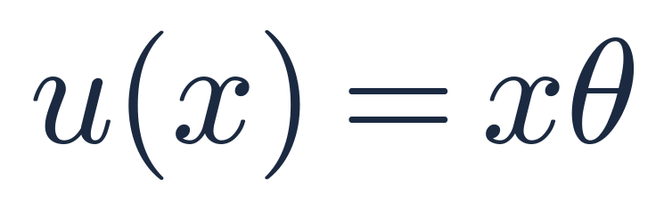
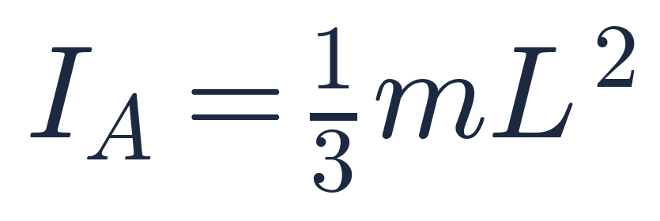
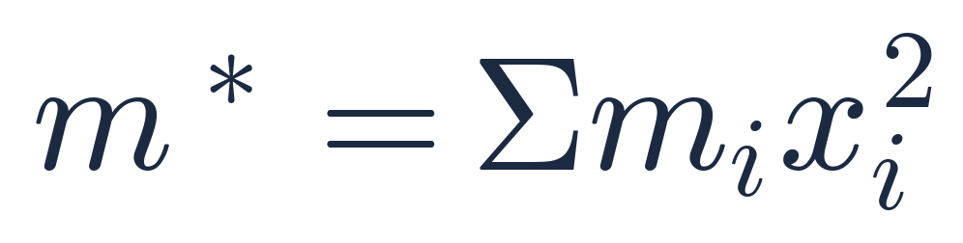
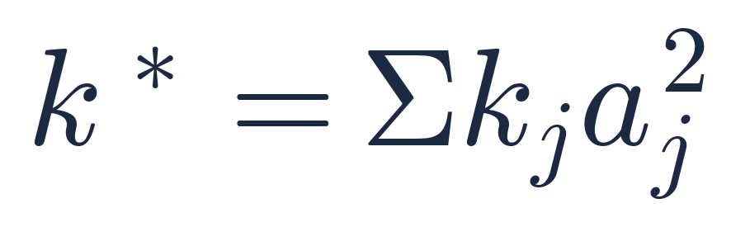
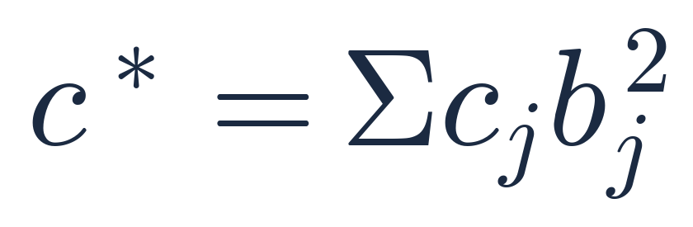
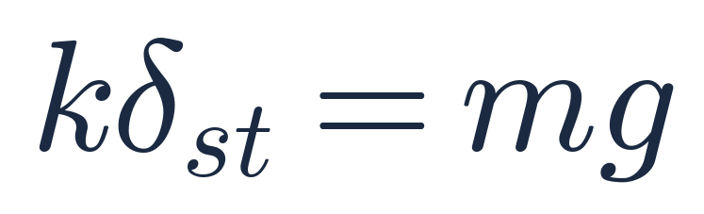
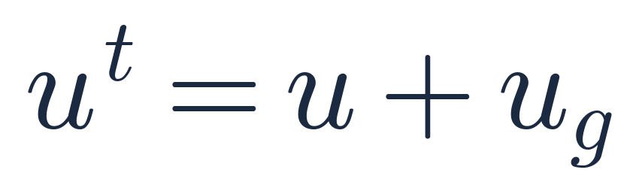
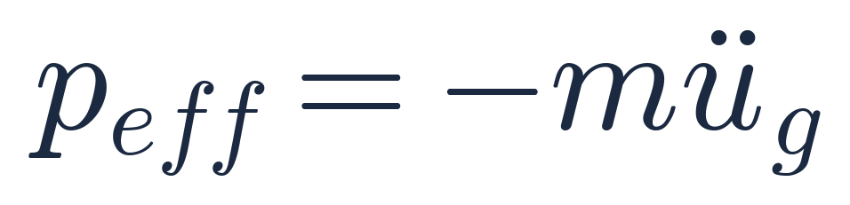
CHEAT SHEET · 考前速查 (1/2)
運動方程式推導｜全公式速查 — 基本量、自由度與座標
標準運動方程
自然頻率
週期
臨界阻尼
阻尼比
慣性力（D'Alembert）
剛體桿位移內插
平行軸定理
均質桿對端點
廣義質量（集中）
廣義勁度（集中）
廣義阻尼（集中）
靜平衡條件
絕對 = 相對 + 地表
等效地震力
層剪力

Slide 29
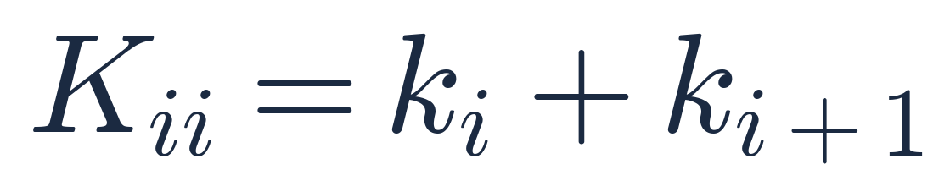














CHEAT SHEET · 考前速查 (2/2)
運動方程式推導｜全公式速查 — 三條路線與矩陣
逐層動平衡
K 對角項
K 非對角項
柱勁度（兩端固接）
柱勁度（頂端鉸接）
Lagrange 方程
動能 T
消散函數 D
小角度二階展開
幾何負勁度（倒擺）
倒擺頻率
軸力對頻率的影響
變數分離假設
廣義質量（連續）
廣義勁度（連續）
廣義外力（連續）

Slide 30
REVIEW
高頻陷阱六則
!
把質量個數當成自由度數
!
cosθ 只展開到一階
自由度由「約束」決定。軸向剛性連桿會把兩個質量綁成 1 個自由度；一根剛體桿卻可能有平移 + 轉動 2 個自由度。題目有沒有給轉動慣量，是判斷有沒有轉角自由度的關鍵線索。
位能的二次項才是勁度。cosθ ≈ 1 會讓重力位能變成常數，漏掉 −mgL 的幾何負勁度。倒擺例題中，這個錯誤讓週期從 3.803 s 低估成 2.565 s（低估 32.6%）。
!
廣義量忘了「距離平方」
!
能量型與功型的 ψ 次方弄反
剛體桿繞軸轉動時，k* = k a²、c* = c b²、m* = Σ m x² + Σ Iᴳ。彈簧與阻尼常裝在不同位置，a 與 b 不可混用；端點質量對轉動慣量的貢獻遠大於桿身。
能量（m*、k*、c*）的 ψ 帶二次方，功（p*）的 ψ 只帶一次方。另外 k* 用的是 ψ''（曲率）不是 ψ —— 應變能來自彎曲，不是來自位移。
!
交叉項係數多乘了 2
!
保守力重複計入 Q
平方項 uᵢ² 的係數要 × 2 才是 Kᵢᵢ，但交叉項 uᵢ uⱼ 的係數「直接」就是 Kᵢⱼ。多乘一次會讓矩陣失去對稱 —— 這也是為什麼算完一定要檢查對稱性。
彈簧與重力已經寫在 V 裡、黏滯阻尼已經寫在 D 裡，都不可以再放進廣義力 Q。Q 只收「其餘的非保守外力」，用虛功 δW = Q δq 求得。

Slide 31
考前總複習｜重點回顧
運動方程式推導｜重點回顧
底層物理只有一句話：慣性力 + 阻尼力 + 恢復力 = 外力；三條路線只是把這句話寫下來的三種語言。
1
四步驟 SOP：數自由度（看約束）→ 選座標（靜平衡／相對位移）→ 選路線 → 整理矩陣，順序不可顛倒。
2
路線判準：有剛體桿與鉸約束就用 Lagrange（約束力不做功而自動消失），沒有就畫自由體圖用牛頓法。
3
重力位能必須展開到二階；倒擺會產生幾何負勁度 −mgL，使頻率下降，極限即為挫屈（N_cr = kL）。
4
多自由度不要逐項組裝矩陣：T 與 U 的二次式係數就是 [M] 與 [K]，算完立刻檢查對稱性與量綱。
5

